Slide 1
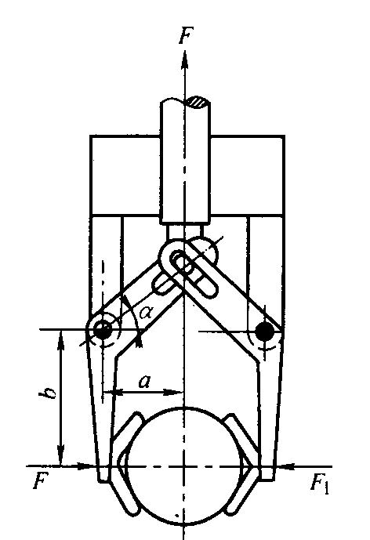
情景二 液压与气动系统的构建
子情景2.7 机械手抓取机构气压传动系统构建
任务说明
学习要求
参考方案
中英文对照

Slide 2
任务说明
机械手抓取机构示意图，工作要求为：按下按钮气缸活塞杆伸出，机械手将工件抓紧，松开按钮，活塞杆收回，机械手将工件松开。气缸动作要求采用直接控制。
项目关键词：能量转换、气动技术
学习目标
1．能收集资料，认识气动技术。
2．能根据动作要求化出气动回路图及控制电路图
3. 能正确使用气动试验台；4.会组建及调试所设计的回路及其控制电路。
Notes:
2、营销策略
网络推广：目前已开通百度排名，日消费额50元以内，有效访问200左右IP，有效电话10个左右，目前是制作业务主要客户来源。在各网站、论坛、博客发布帖子、文章、作品以吸引人气，目前涉及“锐普PPT”关键词的页面已经达21000个。
培训、书籍推广：培训业务即将由尝试到大规模展开，已有四家出版社联系出版教材事宜，目前仍在协商中。
软件合作推广：目前已经与微软中国、金山软件建立联系，希望借助他们平台推广锐普网站和产品。同时，我们已经研制成功“锐普PPT助手”小插件，直接嵌入微软powerpoint软件。
口碑推广：百分之百尽心为客户服务，建立专业、长期、稳定客户源。同时，我们正在与会展、会务、公关、婚庆公司等联系，建立合作关系。
活动推广：正与微软全球认证中心思递波、中国最有影响PPT论坛扑奔PPT合作，在今后两年推动一系列活动的展开。
……
逐步开辟更多营销线路，以拓展客户和推动市场发展。

Slide 3
学习要求
资 迅
决 策
计 划
实 施
评 估
明确任务，了解项目的背景知识。
要求：
分小组收集资料，认识气动技术和该项目所需气动元件。
Notes:
2、营销策略
网络推广：目前已开通百度排名，日消费额50元以内，有效访问200左右IP，有效电话10个左右，目前是制作业务主要客户来源。在各网站、论坛、博客发布帖子、文章、作品以吸引人气，目前涉及“锐普PPT”关键词的页面已经达21000个。
培训、书籍推广：培训业务即将由尝试到大规模展开，已有四家出版社联系出版教材事宜，目前仍在协商中。
软件合作推广：目前已经与微软中国、金山软件建立联系，希望借助他们平台推广锐普网站和产品。同时，我们已经研制成功“锐普PPT助手”小插件，直接嵌入微软powerpoint软件。
口碑推广：百分之百尽心为客户服务，建立专业、长期、稳定客户源。同时，我们正在与会展、会务、公关、婚庆公司等联系，建立合作关系。
活动推广：正与微软全球认证中心思递波、中国最有影响PPT论坛扑奔PPT合作，在今后两年推动一系列活动的展开。
……
逐步开辟更多营销线路，以拓展客户和推动市场发展。

Slide 4
学习要求
资 讯
决 策
计 划
实 施
评 估
小组讨论，选择元件和工具，确定方案。
要求：
分小组讨论，各小组最少确定一份项目回路构建方案。
Notes:
2、营销策略
网络推广：目前已开通百度排名，日消费额50元以内，有效访问200左右IP，有效电话10个左右，目前是制作业务主要客户来源。在各网站、论坛、博客发布帖子、文章、作品以吸引人气，目前涉及“锐普PPT”关键词的页面已经达21000个。
培训、书籍推广：培训业务即将由尝试到大规模展开，已有四家出版社联系出版教材事宜，目前仍在协商中。
软件合作推广：目前已经与微软中国、金山软件建立联系，希望借助他们平台推广锐普网站和产品。同时，我们已经研制成功“锐普PPT助手”小插件，直接嵌入微软powerpoint软件。
口碑推广：百分之百尽心为客户服务，建立专业、长期、稳定客户源。同时，我们正在与会展、会务、公关、婚庆公司等联系，建立合作关系。
活动推广：正与微软全球认证中心思递波、中国最有影响PPT论坛扑奔PPT合作，在今后两年推动一系列活动的展开。
……
逐步开辟更多营销线路，以拓展客户和推动市场发展。

Slide 5
学习要求
资 讯
决 策
计 划
实 施
评 估
小组讨论制定实施计划。
要求：
分小组讨论，确定具体项目回路组建和调试计划。
Notes:
2、营销策略
网络推广：目前已开通百度排名，日消费额50元以内，有效访问200左右IP，有效电话10个左右，目前是制作业务主要客户来源。在各网站、论坛、博客发布帖子、文章、作品以吸引人气，目前涉及“锐普PPT”关键词的页面已经达21000个。
培训、书籍推广：培训业务即将由尝试到大规模展开，已有四家出版社联系出版教材事宜，目前仍在协商中。
软件合作推广：目前已经与微软中国、金山软件建立联系，希望借助他们平台推广锐普网站和产品。同时，我们已经研制成功“锐普PPT助手”小插件，直接嵌入微软powerpoint软件。
口碑推广：百分之百尽心为客户服务，建立专业、长期、稳定客户源。同时，我们正在与会展、会务、公关、婚庆公司等联系，建立合作关系。
活动推广：正与微软全球认证中心思递波、中国最有影响PPT论坛扑奔PPT合作，在今后两年推动一系列活动的展开。
……
逐步开辟更多营销线路，以拓展客户和推动市场发展。

Slide 6
学习要求
资 讯
决 策
计 划
实 施
评 估
小组合作，完成方案的实施工作。
要求：
分小组在气动实验台上组建和调试项目回路。
Notes:
2、营销策略
网络推广：目前已开通百度排名，日消费额50元以内，有效访问200左右IP，有效电话10个左右，目前是制作业务主要客户来源。在各网站、论坛、博客发布帖子、文章、作品以吸引人气，目前涉及“锐普PPT”关键词的页面已经达21000个。
培训、书籍推广：培训业务即将由尝试到大规模展开，已有四家出版社联系出版教材事宜，目前仍在协商中。
软件合作推广：目前已经与微软中国、金山软件建立联系，希望借助他们平台推广锐普网站和产品。同时，我们已经研制成功“锐普PPT助手”小插件，直接嵌入微软powerpoint软件。
口碑推广：百分之百尽心为客户服务，建立专业、长期、稳定客户源。同时，我们正在与会展、会务、公关、婚庆公司等联系，建立合作关系。
活动推广：正与微软全球认证中心思递波、中国最有影响PPT论坛扑奔PPT合作，在今后两年推动一系列活动的展开。
……
逐步开辟更多营销线路，以拓展客户和推动市场发展。

Slide 7
学习要求
资 讯
决 策
计 划
实 施
评 估
自评、互评、成果展示、点评总结。
要求：
老师从回路设计、组建和调试等方面点评项目实施情况。
Notes:
2、营销策略
网络推广：目前已开通百度排名，日消费额50元以内，有效访问200左右IP，有效电话10个左右，目前是制作业务主要客户来源。在各网站、论坛、博客发布帖子、文章、作品以吸引人气，目前涉及“锐普PPT”关键词的页面已经达21000个。
培训、书籍推广：培训业务即将由尝试到大规模展开，已有四家出版社联系出版教材事宜，目前仍在协商中。
软件合作推广：目前已经与微软中国、金山软件建立联系，希望借助他们平台推广锐普网站和产品。同时，我们已经研制成功“锐普PPT助手”小插件，直接嵌入微软powerpoint软件。
口碑推广：百分之百尽心为客户服务，建立专业、长期、稳定客户源。同时，我们正在与会展、会务、公关、婚庆公司等联系，建立合作关系。
活动推广：正与微软全球认证中心思递波、中国最有影响PPT论坛扑奔PPT合作，在今后两年推动一系列活动的展开。
……
逐步开辟更多营销线路，以拓展客户和推动市场发展。

Slide 8
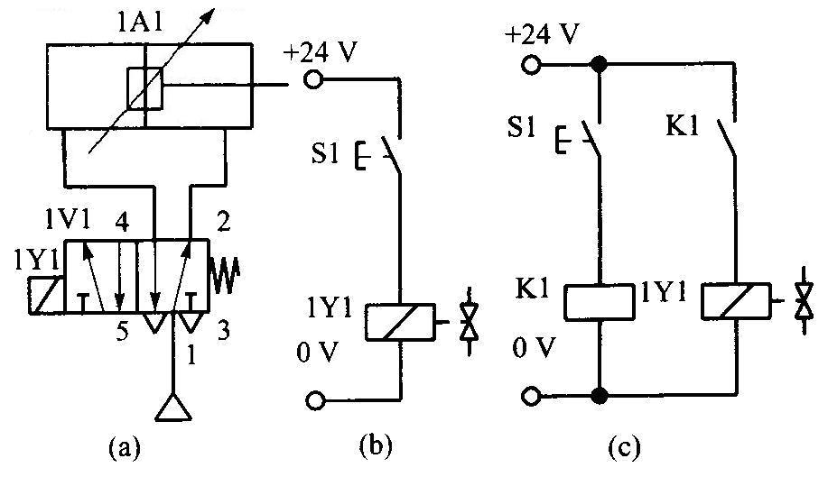
参考方案
Notes:
2、营销策略
网络推广：目前已开通百度排名，日消费额50元以内，有效访问200左右IP，有效电话10个左右，目前是制作业务主要客户来源。在各网站、论坛、博客发布帖子、文章、作品以吸引人气，目前涉及“锐普PPT”关键词的页面已经达21000个。
培训、书籍推广：培训业务即将由尝试到大规模展开，已有四家出版社联系出版教材事宜，目前仍在协商中。
软件合作推广：目前已经与微软中国、金山软件建立联系，希望借助他们平台推广锐普网站和产品。同时，我们已经研制成功“锐普PPT助手”小插件，直接嵌入微软powerpoint软件。
口碑推广：百分之百尽心为客户服务，建立专业、长期、稳定客户源。同时，我们正在与会展、会务、公关、婚庆公司等联系，建立合作关系。
活动推广：正与微软全球认证中心思递波、中国最有影响PPT论坛扑奔PPT合作，在今后两年推动一系列活动的展开。
……
逐步开辟更多营销线路，以拓展客户和推动市场发展。

Slide 9
中英文对照
机械手 manipulator
气压传动 pneumatic transmission
气源装置 air supply devices
过滤器 air-filter
干燥器 air-dryer
储气罐 receiver
Notes:
2、营销策略
网络推广：目前已开通百度排名，日消费额50元以内，有效访问200左右IP，有效电话10个左右，目前是制作业务主要客户来源。在各网站、论坛、博客发布帖子、文章、作品以吸引人气，目前涉及“锐普PPT”关键词的页面已经达21000个。
培训、书籍推广：培训业务即将由尝试到大规模展开，已有四家出版社联系出版教材事宜，目前仍在协商中。
软件合作推广：目前已经与微软中国、金山软件建立联系，希望借助他们平台推广锐普网站和产品。同时，我们已经研制成功“锐普PPT助手”小插件，直接嵌入微软powerpoint软件。
口碑推广：百分之百尽心为客户服务，建立专业、长期、稳定客户源。同时，我们正在与会展、会务、公关、婚庆公司等联系，建立合作关系。
活动推广：正与微软全球认证中心思递波、中国最有影响PPT论坛扑奔PPT合作，在今后两年推动一系列活动的展开。
……
逐步开辟更多营销线路，以拓展客户和推动市场发展。

Slide 10
中英文对照
空气压缩机 air compressor
冷却器 cooler
油水分离器 oil and water separator
气动三联件 combination
压力表 pressure gauge
油雾器 oil mist lubricator
气控换向阀 pneumatic pressure shift directional valve
Notes:
2、营销策略
网络推广：目前已开通百度排名，日消费额50元以内，有效访问200左右IP，有效电话10个左右，目前是制作业务主要客户来源。在各网站、论坛、博客发布帖子、文章、作品以吸引人气，目前涉及“锐普PPT”关键词的页面已经达21000个。
培训、书籍推广：培训业务即将由尝试到大规模展开，已有四家出版社联系出版教材事宜，目前仍在协商中。
软件合作推广：目前已经与微软中国、金山软件建立联系，希望借助他们平台推广锐普网站和产品。同时，我们已经研制成功“锐普PPT助手”小插件，直接嵌入微软powerpoint软件。
口碑推广：百分之百尽心为客户服务，建立专业、长期、稳定客户源。同时，我们正在与会展、会务、公关、婚庆公司等联系，建立合作关系。
活动推广：正与微软全球认证中心思递波、中国最有影响PPT论坛扑奔PPT合作，在今后两年推动一系列活动的展开。
……
逐步开辟更多营销线路，以拓展客户和推动市场发展。

Slide 11
谢谢！
退出请按esc键

